Slide 1
UI/UX 관련

Slide 2
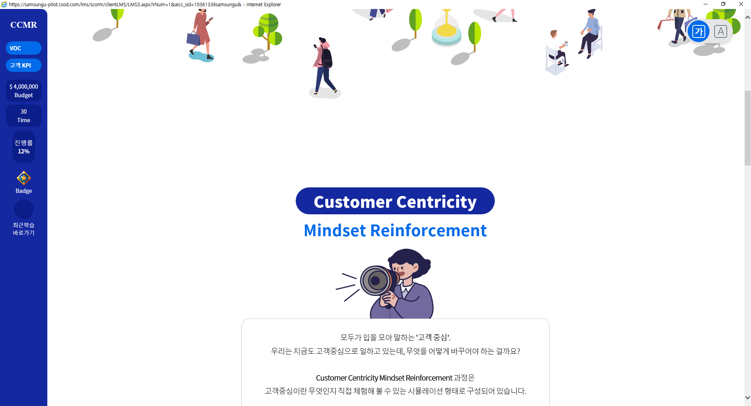
창사이즈를 여러번 바꾸는 경우,
IE에서 폰트가 깨집니다.
창사이즈를 여러분 바꾸는 경우,
IE에서 아이콘 이미지가 보이지 않습니다. (클릭은 됨)

Slide 3
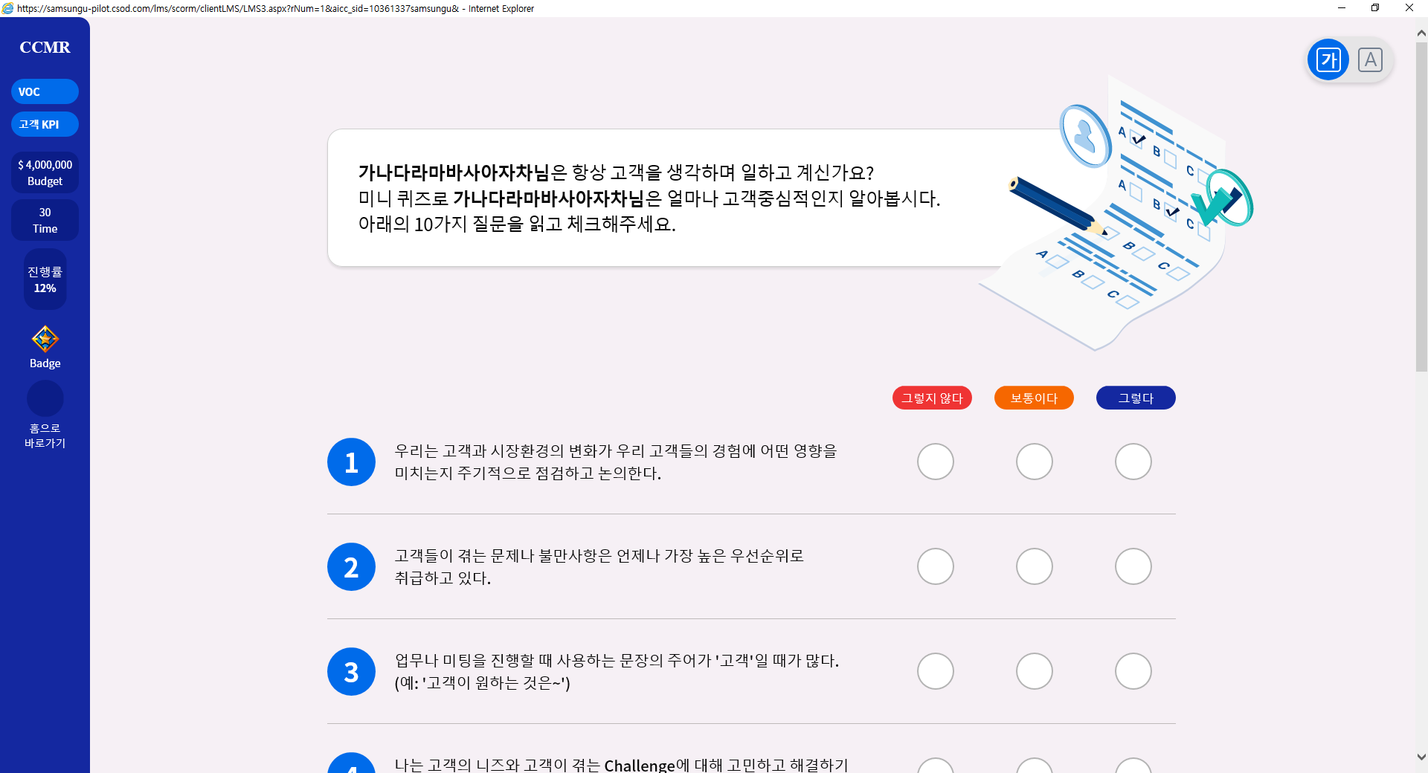
창사이즈를 여러번 바꾸는 경우,
IE에서 폰트가 깨집니다.
창사이즈를 여러분 바꾸는 경우,
IE에서 아이콘 이미지가 보이지 않습니다. (클릭은 됨)

Slide 4
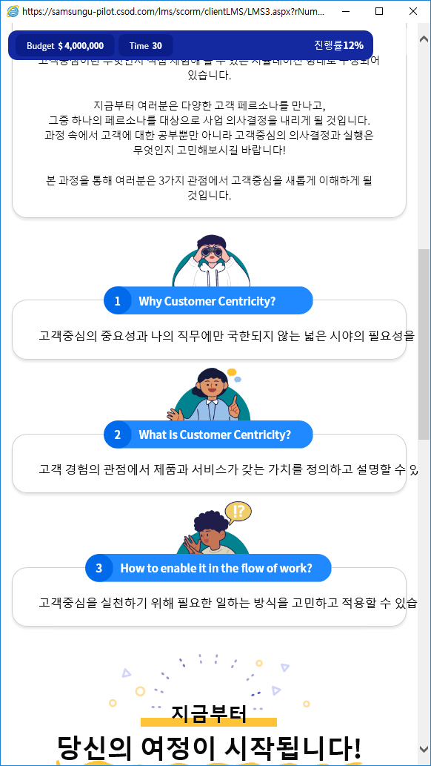
IE에서 아이콘 이미지( ≡ 모양)가 보이지 않습니다. (클릭은 됨)

Slide 5
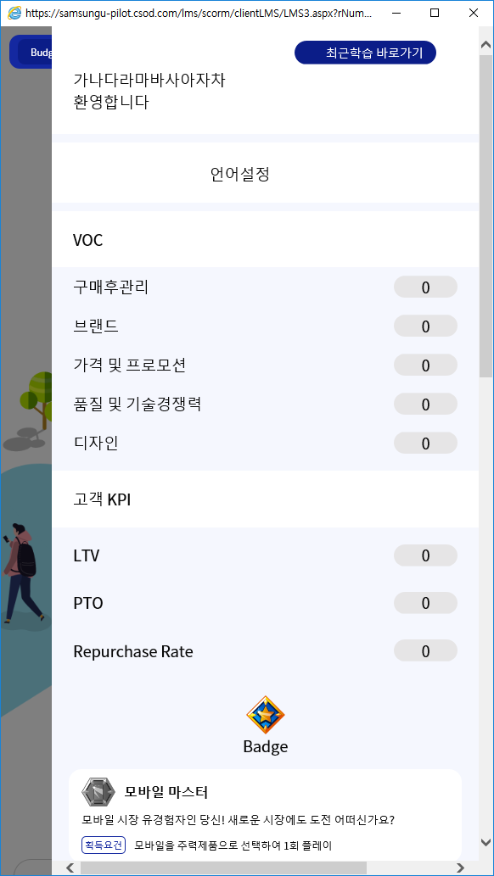
IE에서 아이콘 이미지가 보이지 않습니다. (클릭은 됨)
IE에서 아이콘 이미지가 보이지 않습니다. (클릭은 됨)
IE에서 아이콘 이미지가 보이지 않습니다.

Slide 6
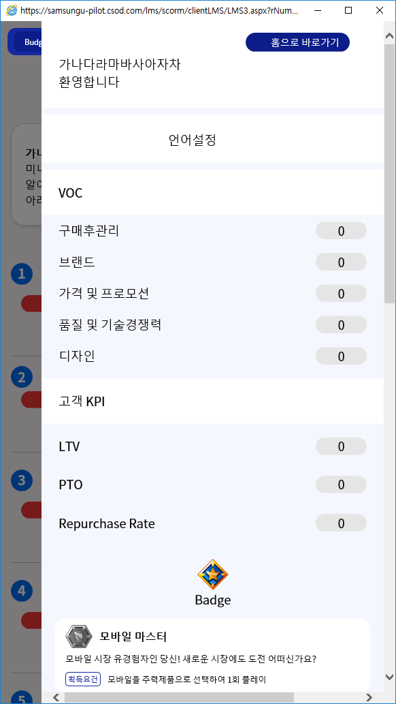
IE에서 아이콘 이미지가 보이지 않습니다. (클릭은 됨)
IE에서 아이콘 이미지가 보이지 않습니다. (클릭은 됨)
IE에서 아이콘 이미지가 보이지 않습니다.

Slide 7
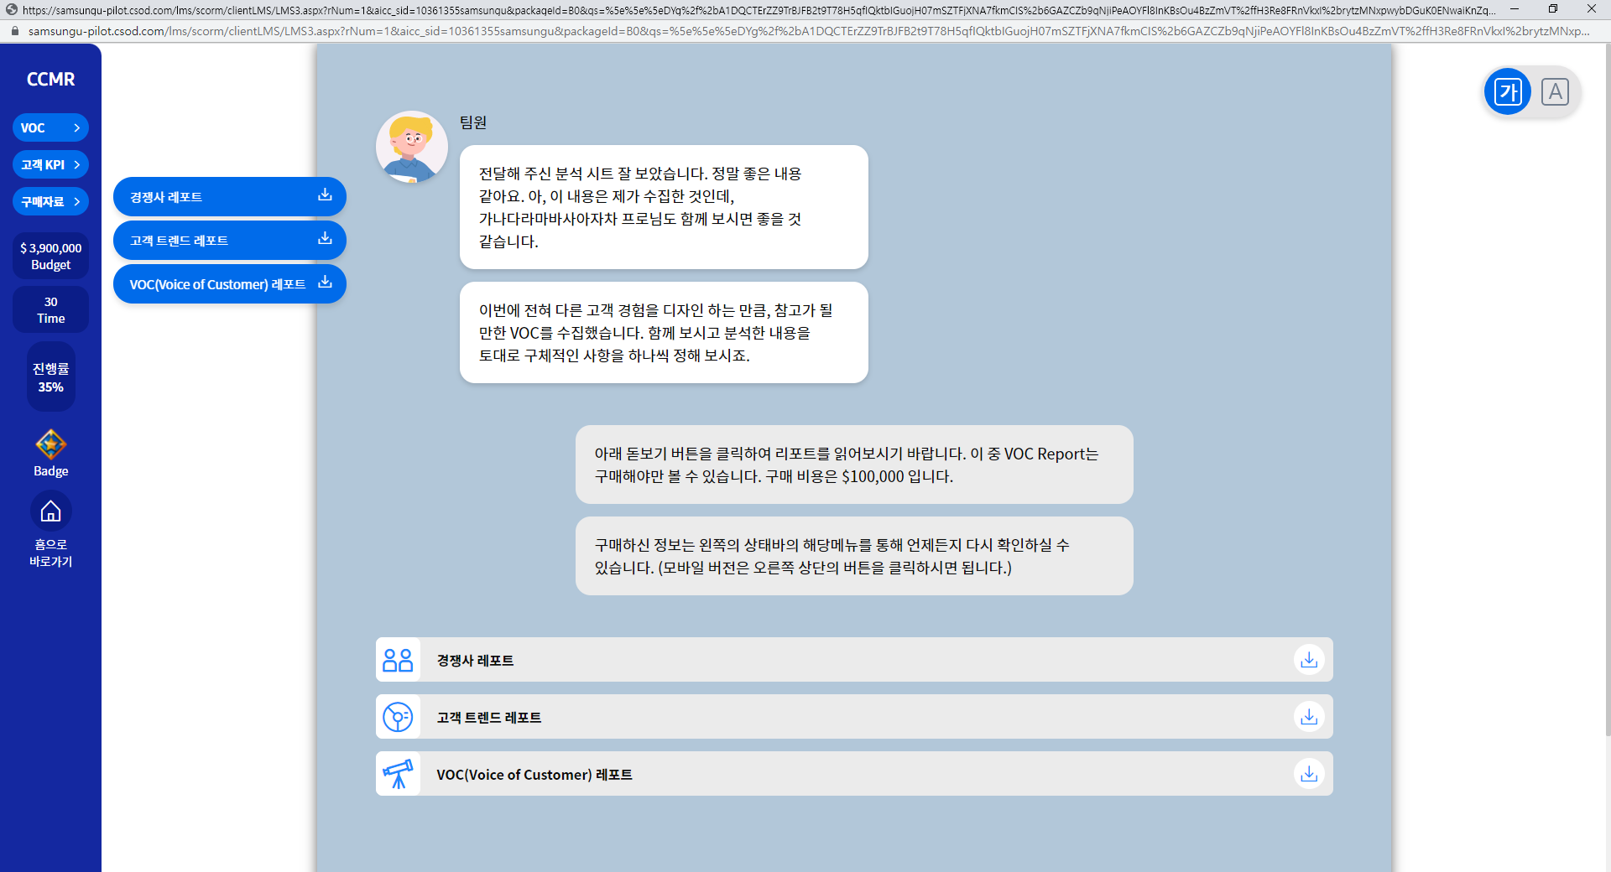
현재는 꼭 돋보기나, Buy 버튼/다운로드 아이콘만 눌러야 작동하는데, onClick 속성을 빨간색 테두리로 표시한 영역 전체에 걸어주세요.

Slide 8
pages/index.tsx 페이지

Slide 9
IE에서는 여전히 깨집니다.

Slide 10
introduction/tip2.tsx 페이지

Slide 11
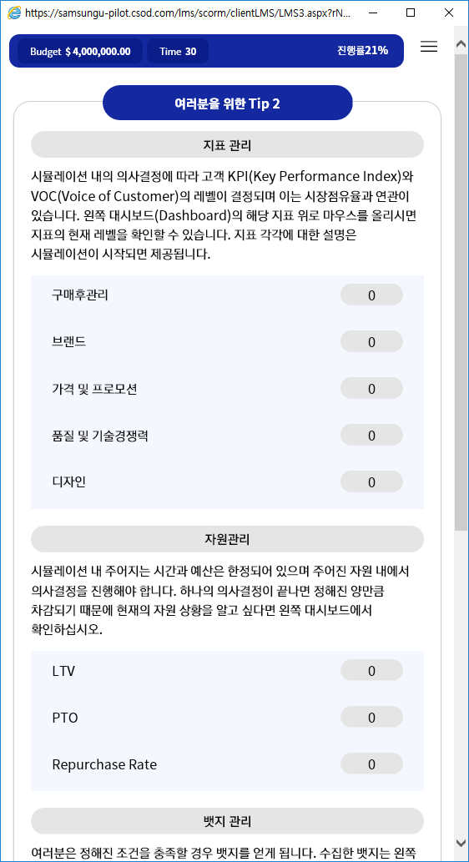
여러분을 위한 Tip 2
지표 관리
시뮬레이션 내의 의사결정에 따라 고객 KPI(Key Performance Index)와 VOC(Voice of Customer)의 레벨이 결정되며 이는 시장점유율과 연관이 있습니다. 대시보드(Dashboard)의 해당 지표 위로 마우스를 올리시거나 모바일의 경우 우측 상단의 대시보드 메뉴를 클릭하시면 지표의 현재 레벨을 확인하실 수 있습니다. 지표 각각에 대한 설명은 시뮬레이션이 시작되면 제공됩니다.
LTV, PTO, Repurchase Rate는 위의 단락[지표 관리]에 들어가야 하고,
이 단락에는 Budget과 Time이 들어가야 합니다.
VOC
구매후 관리
0
브랜드
0
가격 및 프로모션
0
품질 및 기술경쟁력
0
디자인
0
고객 KPI
LTV
0
즉, 오른쪽처럼 해주세요
PTO
0
Repurchase Rate
0
자원 관리
시뮬레이션 내 주어지는 시간과 예산은 한정되어 있으며 주어진 자원 내에서 의사결정을 진행해야 합니다. 하나의 의사결정이 끝나면 정해진 양만큼 차감되기 때문에 현재의 자원 상황을 알고 싶다면 대시보드에서 확인하십시오.
Budget $4,000.000
Time 30

Slide 12
pages/result 페이지들

Slide 13
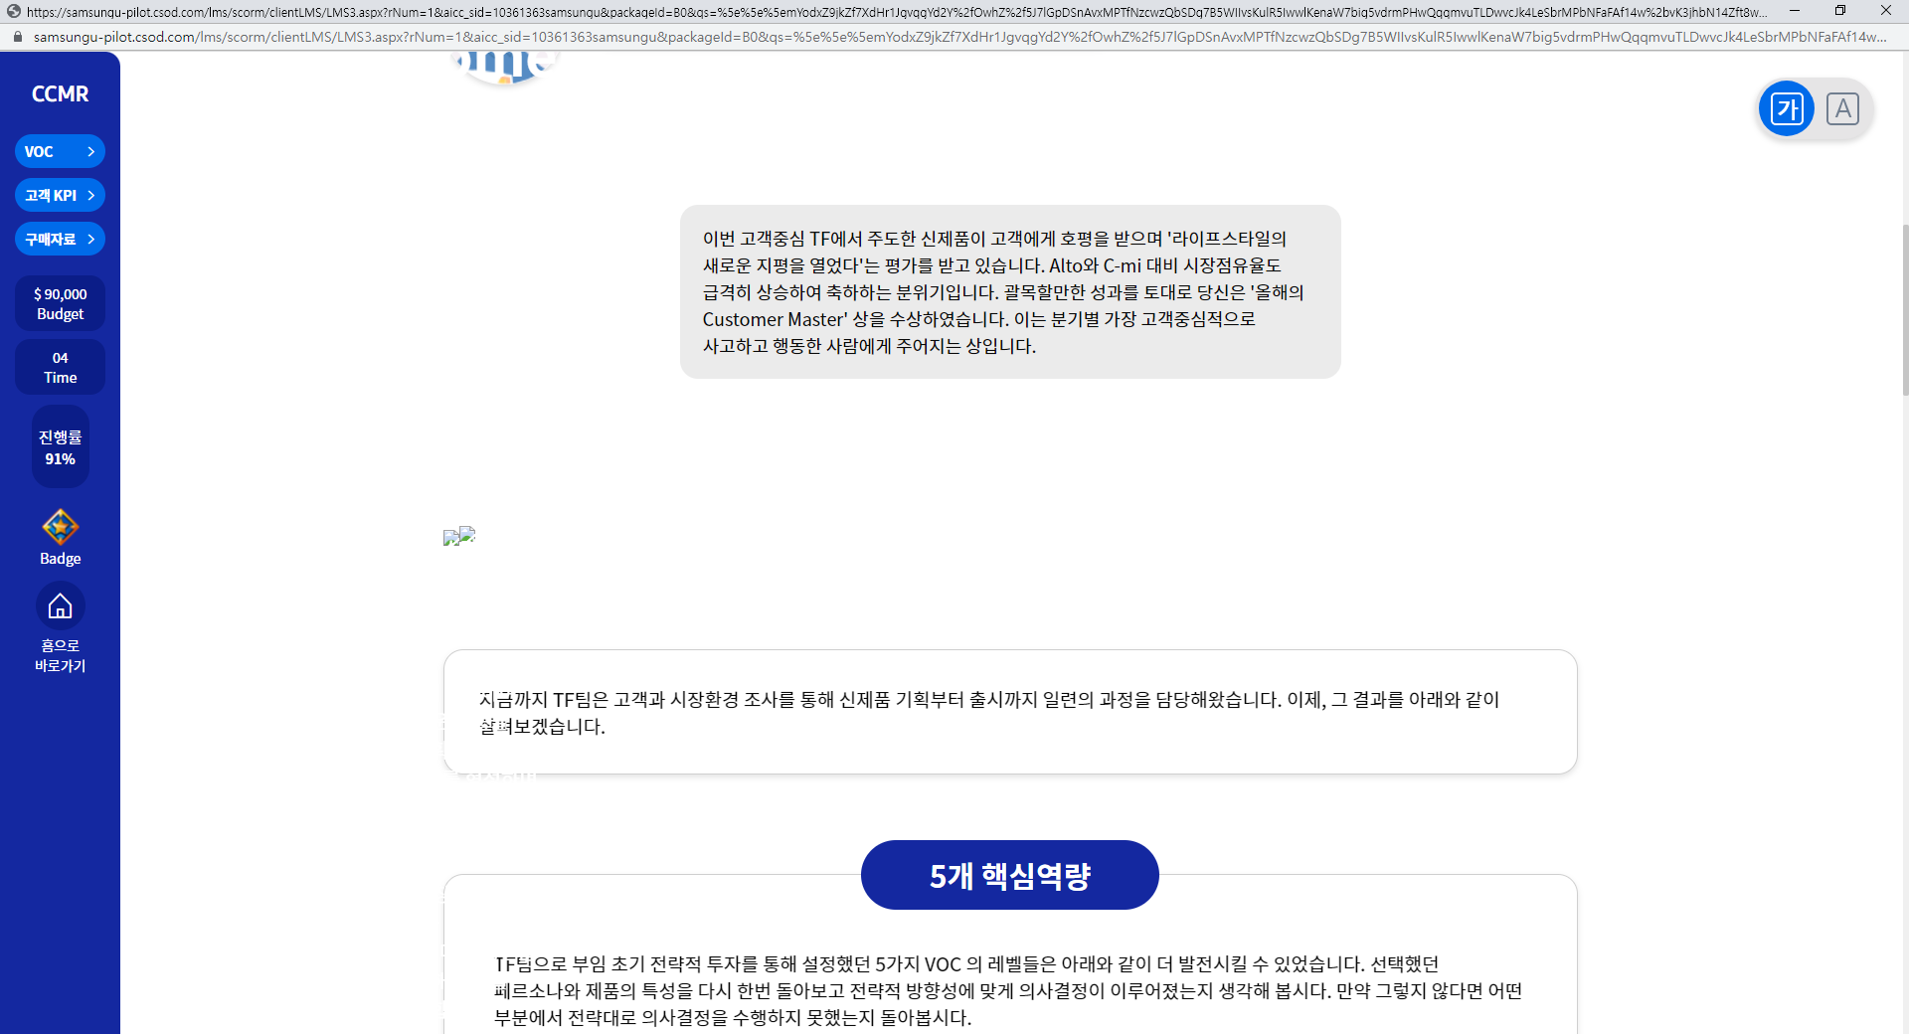
이런식으로 깨집니다

Slide 14
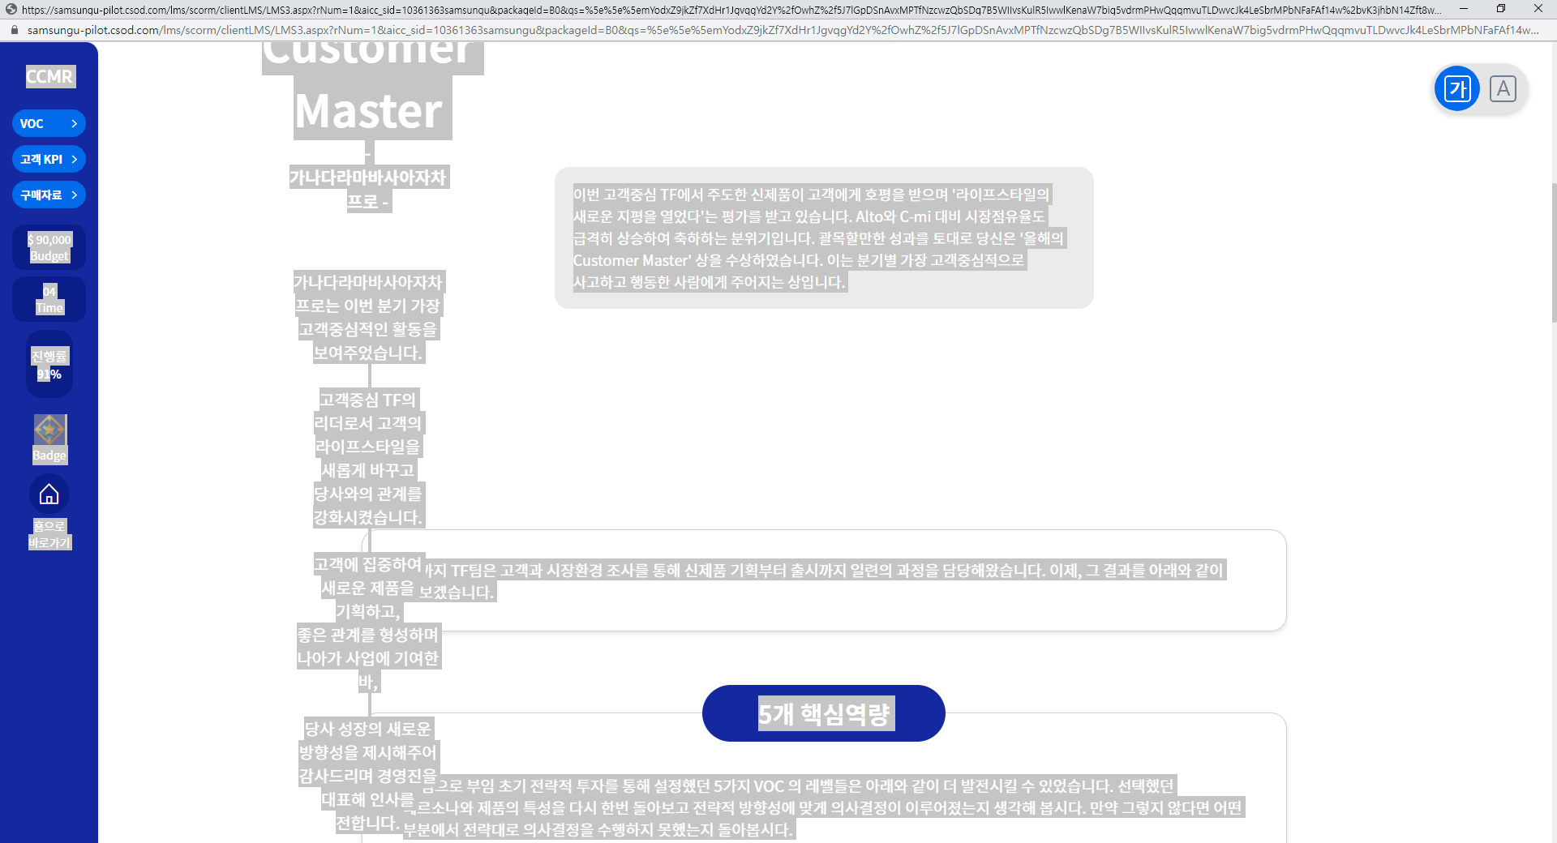
선택해보면 이런 내용이 깨진 것 같습니다.

Slide 15
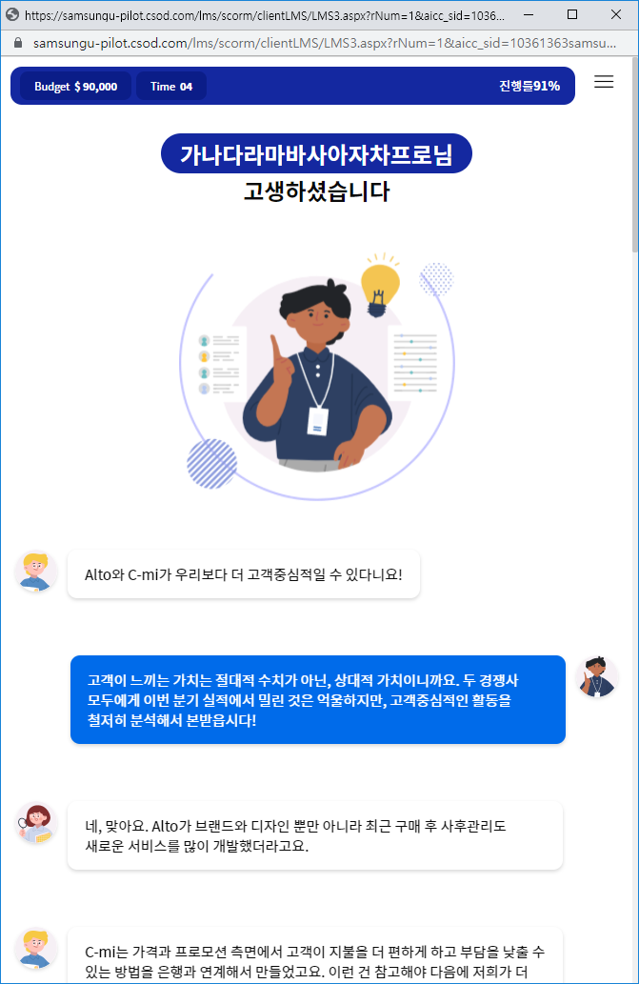
사이즈를 줄여서 모바일 모드로 바꾸니
내용도 달라지고
뭔가 제대로 나오는 것 같습니다.

Slide 16
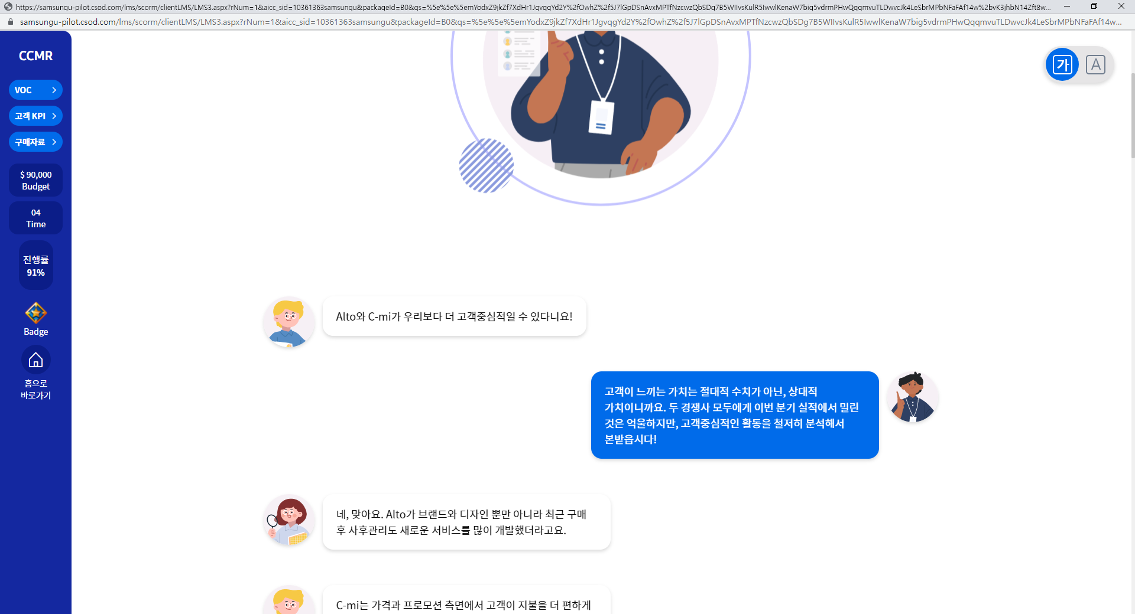
사이즈를 줄여서 다시 PC 모드로 바꾸니
이제는 제대로 나오는 것 같습니다.

Slide 17
그런데, 이전페이지로 이동했다가 다시 이 페이지로 돌아오면 오류가 반복됩니다.

Slide 18
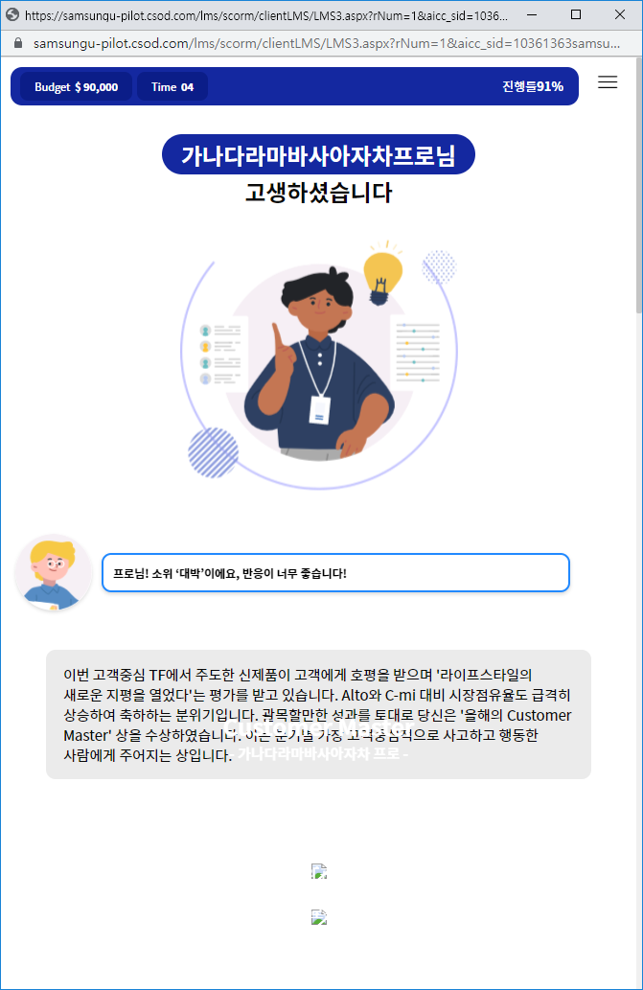
혹시 몰라서,
모바일 모드로 전환하고
이전 페이지로 갔다가 다시 돌아오니, 모바일에서도 이런 현상이 나옵니다.
페이지를 새로 열 때마다 오류가 나는 것 같습니다.

Slide 19
The custom error module does not recognize this error.
오류 발생

Slide 20
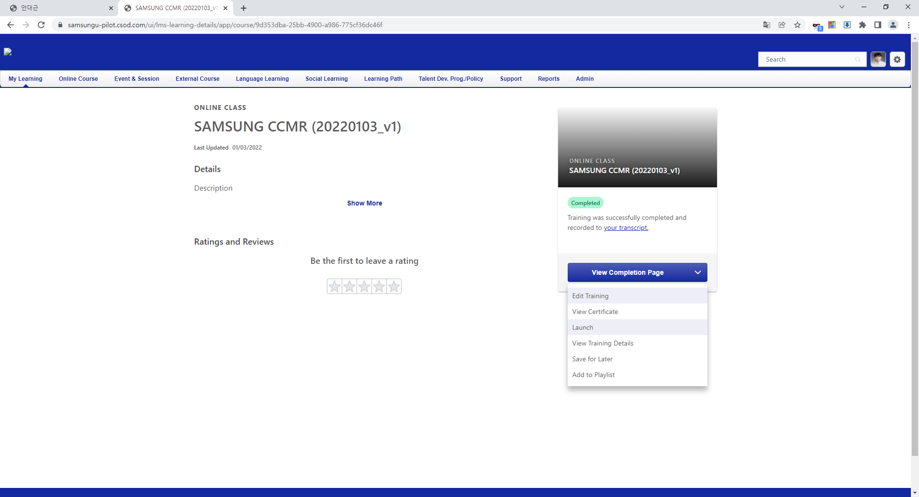
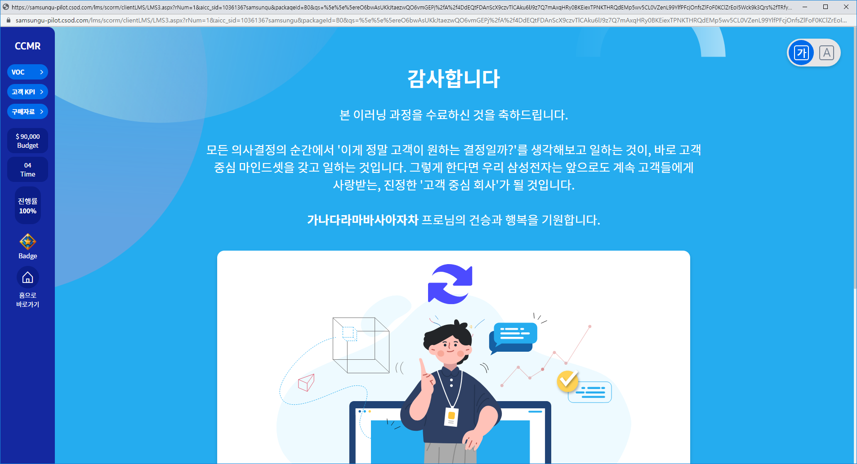
1
(1)번 창인 삼성유에서 Launch 버튼을 누르면 아래처럼 (2번) “팝업창“이 뜨면서 학습을 하는 구조입니다.
(2)번 창을 닫을때, 서버에 진도가 최종 반영되면서 (1)번 창이 새로고침되는데요,
현재는 (2)번 창을 닫으면…
2

Slide 21
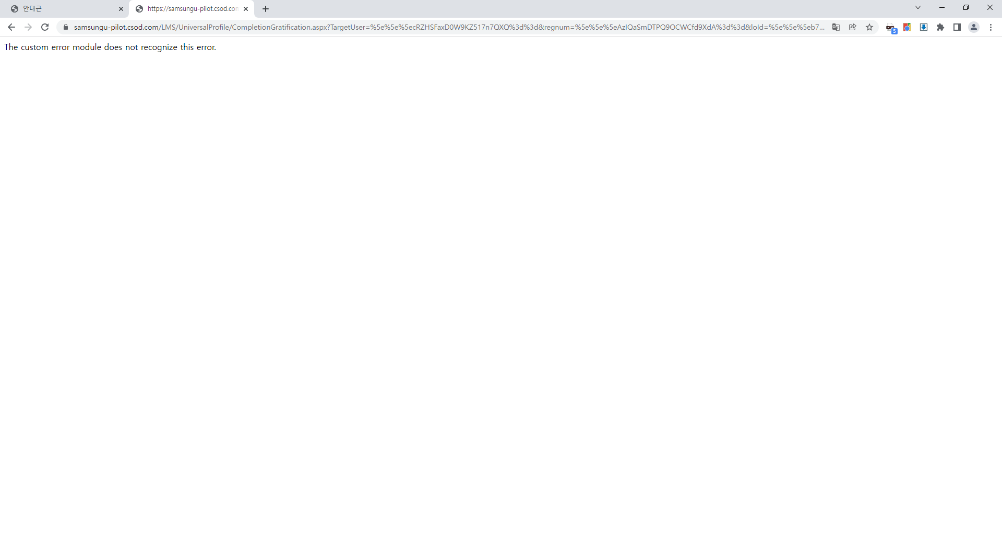
1
The custom error module does not recognize this error.
메시지가 뜨면서 samsung-pilot.csod.com 의 모든 페이지가 접속이 막힙니다.
브라우저를 모두 닫고 다시 열면 다시 접속됩니다.
오류 조치 부탁드립니다.

